Slide 1
9 + 5 = ?

Slide 2
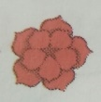
Đếm tiếp
9 + 5 =14
10
11
12
13
14
9
Tách số
5
9
Tách: 5 = 1 + 4
9 + 1 =10
10 + 4 = 14
9 + 5 = 14
4
10

Slide 3
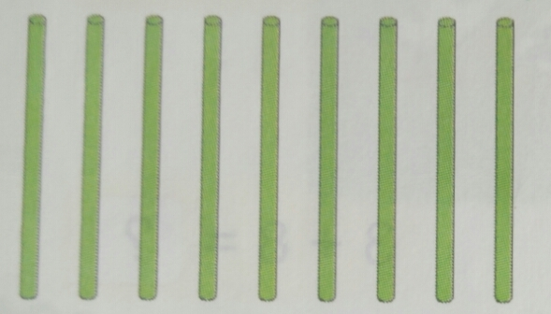
1
a) Tính: 9 + 6
9
6
Tách: 6 = 1 + 5
9 +
1
=
10
10 +
5
=
15
9 + 6
=
15
10
5

Slide 4
1
b) Tính: 8 + 6
8
6
4
Tách: 6 = 2 +
8 +
2
=
10
10 +
4
=
14
8 + 6
=
14
10
4

Slide 5
2
a) Tính: 9 + 2
Đếm tiếp: 9, 10,
11
9 + 2 =
11
b)
Tính: 9 + 3
Tính: 9 + 7
Tách: 3 = 1 + 2
Tách: 7 =
1
+
6
9 +
1
=
10
9 +
1
=
10
10 +
2
=
12
10 +
6
=
16
9 + 3
=
12
9 + 7
=
16
c)
8 + 3 = 11
8 + 5 = 13
9 + 4 = 13

Slide 6
9 + 2 = 11
9 + 3 = 12
9 + 4 = 13
9 + 5 = 14
9 + 6 = 15
9 + 7 = 16
9 + 8 = 17
9 + 9 = 18

